Slide 1
Внеклассное мероприятие "Здравствуй, праздник новогодний!"

Slide 2
Без какой гостьи не обходится Новый год?

Slide 3
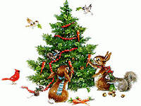
Ну и платье!
Сплошь иголки!
Его носят вечно ......

Slide 4
Кто главные герои новогодних праздников?

Slide 6
Кто автор сказки «Двенадцать месяцев»?

Slide 8
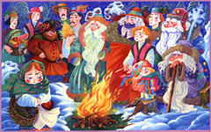
М | А | Р | Ш | А | К

Slide 9
Конкурс.
Елочки в словах.
- Ель запряталась в слова, а в какие - нет следа!
Прочитайте их скорей, чтоб игралось веселей!
ц апр
шм п мени
ап син кач

Slide 10
Как называются цветы, за которыми послала девочку в зимний лес злая мачеха?

Slide 12
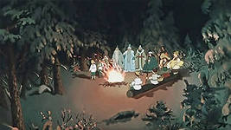
П | О | Д | С | Н | Е | Ж | Н | И | К | И

Slide 13
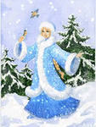
Конкурс. « Собери слова»
Снегурка-озорница-на месте не сидится:
Буквы, как снежки кидает,
больше слов собрать желает!
с | н | е | г | у | р | о | ч | к | а

Slide 14
Кто был почтальоном в сказке В. Г. Сутеева ?

Slide 15
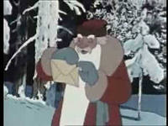

Slide 16
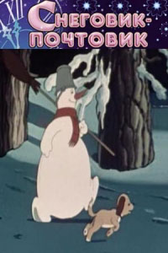

Slide 17
Как называлась посылка , которую почтальон Печкин отправил в город дяде Фёдору?

Slide 18
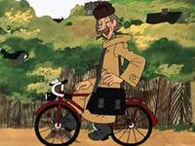

Slide 19
г | о | в | о | р | я | щ | е | е
п | и | с | ь | м | о

Slide 20
Конкурс «Найди предмет»

